Slide 1

Chapter 3 Transport Layer
A note on the use of these PowerPoint slides:
We’re making these slides freely available to all (faculty, students, readers). They’re in PowerPoint form so you see the animations; and can add, modify, and delete slides (including this one) and slide content to suit your needs. They obviously represent a lot of work on our part. In return for use, we only ask the following:
If you use these slides (e.g., in a class) that you mention their source (after all, we’d like people to use our book!)
If you post any slides on a www site, that you note that they are adapted from (or perhaps identical to) our slides, and note our copyright of this material.
For a revision history, see the slide note for this page.
Thanks and enjoy! JFK/KWR
All material copyright 1996-2020
J.F Kurose and K.W. Ross, All Rights Reserved
Computer Networking: A Top-Down Approach 8th edition Jim Kurose, Keith Ross Pearson, 2020
Notes:
Bu notlar, öğrencilerin dersten sonra okuyup tekrar yapabilmesi için hoca tarafından hazırlanmıştır. Bu başlık slaytı Transport Layer bölümünün başlangıcını gösterir.
Transport katmanı, hostlar arası iletişimi processler arası iletişime dönüştüren katmandır. Bu noktadan sonra öğrencilerin socket, port, reliability ve uygulamaların hangi servisleri aldığı üzerine odaklanması gerekir.
Bu bölüm önemlidir; çünkü uygulama davranışı ile protokol tasarımını birbirine bağlar. TCP, reliable data transfer ve congestion control gibi başlıklar bu temel üzerine kurulur.

Slide 2
Transport layer: overview
Our goal:
understand principles behind transport layer services:
multiplexing, demultiplexing
reliable data transfer
flow control
congestion control
learn about Internet transport layer protocols:
UDP: connectionless transport
TCP: connection-oriented reliable transport
TCP congestion control
Notes:
Bu slayt bölümün büyük resmini verir. Transport katmanının ana servisleri multiplexing, demultiplexing, reliable transfer, flow control ve congestion control’dür.
Öğrenciler bu listeyi ezberlenecek bağımsız kavramlar olarak görmemelidir. Her servis, uygulamaların farklı iletişim ihtiyaçlarından doğar.
Bu haftanın pratik hedefi, Internet’in neden hem UDP hem TCP kullandığını ve her birinin network layer üstüne ne eklediğini anlamaktır.

Slide 3

Transport layer: roadmap
Transport-layer services
Multiplexing and demultiplexing
Connectionless transport: UDP
Principles of reliable data transfer
Connection-oriented transport: TCP
Principles of congestion control
TCP congestion control
Evolution of transport-layer functionality
Notes:
Bu roadmap slaytı Chapter 3’ün tüm yapısını gösterir ve yön bulmak için kullanılır.
Bölüm transport servisleri ve temel multiplexing ile başlar; sonra UDP, reliable data transfer, TCP ve congestion ile ilgili fikirlere geçer.
Öğrenciler her yeni kavramı bağımsız görmek yerine bu genel akış içinde yerine oturtmalıdır.

Slide 4








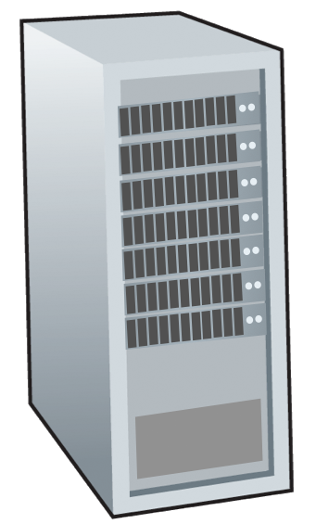







Transport services and protocols
application
transport
network
data link
physical
provide logical communication between application processes running on different hosts
mobile network
national or global ISP
transport protocols actions in end systems:
sender: breaks application messages into segments, passes to network layer
receiver: reassembles segments into messages, passes to application layer
logical end-end transport
local or regional ISP
home network
content
provider
network
application
transport
network
data link
physical
datacenter
network
two transport protocols available to Internet applications
TCP, UDP
enterprise
network
Notes:
Bu slayt transport katmanının temel fikrini verir: farklı hostlarda çalışan application processleri arasında mantıksal iletişim sağlamak.
Gönderici application mesajlarını segmentlere böler ve network layer’a verir. Alıcı ise veriyi doğru uygulamaya teslim edecek şekilde tekrar birleştirir.
Öğrenciler TCP ve UDP’nin router’larda değil, end system’lerde çalıştığını özellikle hatırlamalıdır.

Slide 5
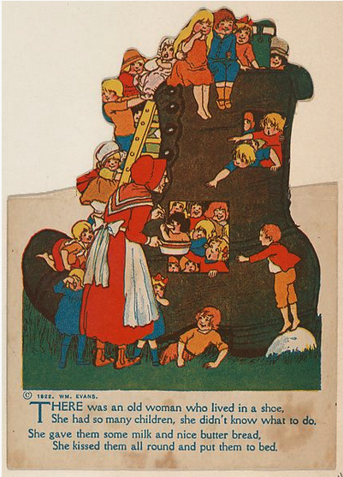
Transport vs. network layer services and protocols
household analogy:
12 kids in Ann’s house sending letters to 12 kids in Bill’s house:
hosts = houses
processes = kids
app messages = letters in envelopes
transport protocol = Ann and Bill who demux to in-house siblings
network-layer protocol = postal service
Notes:
Bu slayt transport ve network görev farkını ev analojisi ile açıklar. Posta servisi mektupları evler arasında taşır; evin içindeki yetişkin ise doğru çocuğa teslim eder.
Bu, network layer’ın hostlar arası, transport layer’ın ise processler arası teslim yapmasına tam olarak benzer.
Öğrenciler port ve demultiplexing kavramlarını akılda tutmak için bu analojiyi kullanabilir.

Slide 6
Transport vs. network layer services and protocols
network layer: logical communication between hosts
transport layer: logical communication between processes
relies on, enhances, network layer services
household analogy:
12 kids in Ann’s house sending letters to 12 kids in Bill’s house:
hosts = houses
processes = kids
app messages = letters in envelopes
transport protocol = Ann and Bill who demux to in-house siblings
network-layer protocol = postal service
Notes:
Bu slayt network layer ile transport layer arasındaki temel farkı tekrar vurgular. Network layer hostlar arasında mantıksal iletişim sunar; transport layer processler arasında mantıksal iletişim sunar.
Transport layer network layer’a dayanır ama onun verdiği hizmeti daha kullanışlı hale getirir.
Öğrenciler transport katmanını, host seviyesindeki teslimi gerçek uygulamalar için işe yarar hale getiren bir iyileştirme katmanı olarak görmelidir.

Slide 7
Transport Layer Actions
Sender:
application
application
is passed an application-layer message
app. msg
determines segment header fields values
T_{h}
transport
app. msg
transport
T_{h}
creates segment
network (IP)
network (IP)
passes segment to IP
link
link
physical
physical
Notes:
Bu slayt gönderici tarafındaki transport işlemlerine odaklanır. Uygulama bir mesaj verir, transport header alanlarını belirler, segmenti oluşturur ve IP’ye gönderir.
Segment, transport katmanının temel veri birimidir. Header alanları sadece ek bilgi değil, alıcının veriyi nasıl yorumlayacağını belirleyen alanlardır.
Öğrenciler bu sırayı net anlamadan multiplexing ve demultiplexing mantığını tam kuramaz.

Slide 8
Transport Layer Actions
Receiver:
application
receives segment from IP
application
checks header values
transport
transport
app. msg
extracts application-layer message
network (IP)
network (IP)
demultiplexes message up to application via socket
link
link
physical
physical
app. msg
T_{h}
Notes:
Bu slayt alıcı tarafındaki transport işlemlerini gösterir. Transport katmanı IP’den segmenti alır, gerekli header alanlarını kontrol eder, application verisini çıkarır ve doğru socket’e teslim eder.
Burada process seviyesindeki teslim somut hale gelir.
Öğrenciler şunu kavramalıdır: network layer veriyi hosta getirir, transport layer ise hangi uygulamanın bu veriyi alacağını bilir.

Slide 9
Two principal Internet transport protocols
application
transport
network
data link
physical
TCP: Transmission Control Protocol
reliable, in-order delivery
congestion control
flow control
connection setup
UDP: User Datagram Protocol
unreliable, unordered delivery
no-frills extension of “best-effort” IP
services not available:
delay guarantees
bandwidth guarantees
mobile network
national or global ISP
logical end-end transport
local or regional ISP
home network
content
provider
network
application
transport
network
data link
physical
datacenter
network
enterprise
network
Notes:
Bu slayt Internet’teki iki ana transport protokolünü karşılaştırır: TCP ve UDP.
TCP reliability, sıralı teslim, flow control, congestion control ve connection setup sunar. UDP ise çok hafif ve connectionless bir servis verir.
Öğrenciler hemen “TCP her zaman daha iyidir” sonucuna gitmemelidir; doğru protokol, uygulamanın ihtiyacına bağlıdır.

Slide 10
Chapter 3: roadmap
Transport-layer services
Multiplexing and demultiplexing
Connectionless transport: UDP
Principles of reliable data transfer
Connection-oriented transport: TCP
Principles of congestion control
TCP congestion control
Evolution of transport-layer functionality
Notes:
Bu roadmap slaytı multiplexing ve demultiplexing kısmının başladığını gösterir.
Önümüzdeki slaytlar bir hostun aynı anda birden fazla uygulama çalıştırırken gelen segmentleri nasıl doğru process’e teslim ettiğini açıklar.
Port, socket ve demultiplexing bu bölümün sınav açısından en önemli kavramları arasındadır.

Slide 11





HTTP server
client
application
application
HTTP msg
transport
transport
network
transport
network
link
network
link
physical
link
physical
physical
Notes:
Bu slayt multiplexing/demultiplexing animasyonunun ilk adımıdır. HTTP client ile HTTP server’ın transport katmanı desteğiyle haberleştiği fikrini hazırlar.
Bu aşamada öğrenciler uygulamaların doğrudan network layer ile konuşmadığını, arada bir transport katmanı olduğunu görmelidir.
Bu yüzden slayt, daha sonra gelecek açık açıklamalar için görsel bir hazırlık sayılmalıdır.

Slide 12
HTTP server
client
application
application
HTTP msg
transport
H_{t}
HTTP msg
transport
network
transport
network
link
network
link
physical
link
physical
physical
Notes:
Bu slayt animasyonu transport header fikrini ekleyerek devam ettirir. Mesaj artık transport katmanı işlemiyle birlikte görünmektedir.
Bu görsel değişim önemlidir; çünkü application verisinin doğrudan değil, paketlenmiş halde gönderildiğini anlatır.
Öğrenciler daha sonra doğru process’e teslimin bu aşamada eklenen bilgi sayesinde yapılacağını fark etmelidir.

Slide 13
HTTP server
client
application
application
HTTP msg
transport
H_{t}
HTTP msg
H_{n}
H_{t}
network
transport
HTTP msg
transport
network
link
network
link
physical
link
physical
physical
Notes:
Bu slayt animasyonu çoklu mesaj ve daha fazla transport etkileşimi ile genişletir. Mesajlar artık ham halde verilmez.
Transport katmanı, doğru tanımlama ve doğru teslim için gerekli yapıyı ekler.
Öğrenciler bu animasyonu encapsulation fikrinin adım adım kurulması olarak görmelidir.

Slide 14
HTTP server
client
application
application
transport
transport
network
transport
network
link
network
link
physical
link
physical
physical
H_{n}
H_{t}
HTTP msg
Notes:
Bu slayt animasyonu alıcı açısından sürdürür. Mesaj artık sadece göndericiden çıkmıyor; karşı tarafta doğru teslim için hazırlanıyor.
Ana fikir şudur: transport mantığı iletişimin her iki ucunda da vardır.
Öğrenciler bu resmi, biraz sonra gelecek demultiplexing tanımıyla birleştirmelidir.

Slide 15

HTTP server
client₁
client₂
application
P-client₁
P-client₂
application
transport
transport
network
transport
network
link
network
link
physical
link
physical
physical
Notes:
Bu slayt çoklu istemci ve çoklu process fikrini daha açık hale getirir. Böylece neden multiplexing ve demultiplexing gerektiği somutlaşır.
Bir hostta birden fazla aktif process varsa, ek tanımlayıcılar olmadan veri doğru yere teslim edilemez.
Öğrenciler bunu socket ve port temelli teslimin pratik gerekçesi olarak görmelidir.

Slide 16
Multiplexing/demultiplexing
multiplexing at sender:
demultiplexing at receiver:
handle data from multiple
sockets, add transport header (later used for demultiplexing)
use header info to deliver
received segments to correct
socket
application
application
P1
P2
application
socket
P3
transport
P4
process
transport
network
transport
network
link
network
link
physical
link
physical
physical
Notes:
Bu slayt multiplexing ve demultiplexing kavramlarını açıkça tanımlar.
Göndericide multiplexing, birden fazla socket’ten gelen veriyi alıp header ekleyerek aşağı göndermektir. Alıcıda demultiplexing ise header bilgisine bakarak gelen segmenti doğru socket’e yönlendirmektir.
Öğrenciler bu iki kelimeyi açık biçimde bilmelidir; çünkü aynı sürecin iki yönünü anlatırlar.

Slide 17
How demultiplexing works
host receives IP datagrams
each datagram has source IP address, destination IP address
each datagram carries one transport-layer segment
each segment has source, destination port number
host uses IP addresses & port numbers to direct segment to appropriate socket
32 bits
source port #
dest port #
other header fields
application
data
(payload)
TCP/UDP segment format
Notes:
Bu slayt demultiplexing’in pratikte nasıl çalıştığını açıklar. Her IP datagramı IP adreslerini, her transport segmenti ise kaynak ve hedef port numaralarını taşır.
Host bu bilgileri kullanarak segmenti doğru socket’e yönlendirir.
Öğrenciler aynı host üzerinde process seviyesindeki teslimin portlar sayesinde mümkün olduğunu unutmamalıdır.

Slide 18
Connectionless demultiplexing
Recall:
when creating socket, must specify host-local port #:
DatagramSocket mySocket1 = new DatagramSocket(12534);
when receiving host receives UDP segment:
checks destination port # in segment
directs UDP segment to socket with that port #
when creating datagram to send into UDP socket, must specify
destination IP address
destination port #
IP/UDP datagrams with same dest. port #, but different source IP addresses and/or source port numbers will be directed to same socket at receiving host
Notes:
Bu slayt UDP için connectionless demultiplexing’i tanıtır. Bir UDP socket oluşturulurken yerel bir port numarası belirtilir.
Alıcı tarafta hedef port numarası doğru UDP socket’i seçmek için yeterlidir.
Öğrenciler UDP’de aynı hedef porta gelen segmentlerin, kaynak IP ve kaynak port farklı olsa bile aynı socket’e gittiğini bilmelidir.

Slide 19
Connectionless demultiplexing: an example
DatagramSocket serverSocket = new DatagramSocket
(6428);
DatagramSocket mySocket2 = new DatagramSocket
(9157);
DatagramSocket mySocket1 = new DatagramSocket (5775);
application
application
P1
application
P3
P4
transport
transport
network
transport
network
link
network
link
physical
link
physical
physical
source port: 6428
dest port: 9157
source port: ?
dest port: ?
source port: 9157
dest port: 6428
source port: ?
dest port: ?
Notes:
Bu slayt UDP demultiplexing için somut bir örnek verir. Farklı hostlar ve portlar veri gönderse de alıcı host hedef port üzerinden yönlendirme yapar.
Bu örnek, soyut kuralı görünür hale getirdiği için değerlidir.
Öğrenciler bu tür bir resmi okuyup hangi process’in veriyi alacağını tahmin edebilmelidir.

Slide 20
Connection-oriented demultiplexing
TCP socket identified by 4-tuple:
source IP address
source port number
dest IP address
dest port number
server may support many simultaneous TCP sockets:
each socket identified by its own 4-tuple
each socket associated with a different connecting client
demux: receiver uses all four values (4-tuple) to direct segment to appropriate socket
Notes:
Bu slayt TCP için connection-oriented demultiplexing’i tanıtır. TCP socket’i dört değerle tanımlanır: kaynak IP, kaynak port, hedef IP, hedef port.
Bu yüzden aynı server portu, aynı anda birçok farklı istemci bağlantısını destekleyebilir.
Öğrenciler bunu UDP’den net biçimde ayırmalıdır; çünkü UDP’de alıcı açısından esas bilgi çoğunlukla hedef porttur.

Slide 21
Connection-oriented demultiplexing: example
application
application
P4
P5
P6
application
P1
P2
P3
transport
transport
network
transport
network
link
network
link
physical
link
physical
server: IP address B
physical
host: IP address A
source IP,port: B,80
dest IP,port: A,9157
host: IP address C
source IP,port: C,5775
dest IP,port: B,80
source IP,port: A,9157
dest IP, port: B,80
source IP,port: C,9157
dest IP,port: B,80
Three segments, all destined to IP address: B,
dest port: 80 are demultiplexed to different sockets
Notes:
Bu slayt TCP demultiplexing için somut bir örnek verir. Tüm segmentler aynı server IP ve aynı server portuna gidiyor gibi görünse de farklı socket’lere aittir; çünkü dört değerlik kimlik farklıdır.
Bu mantık bir web server’ın aynı anda birçok istemciye hizmet verebilmesini açıklar.
Öğrenciler bu örneği iyi anlamalıdır; çünkü sınavlarda sık sorulan bir mantıktır.

Slide 22
Summary
Multiplexing, demultiplexing: based on segment, datagram header field values
UDP: demultiplexing using destination port number (only)
TCP: demultiplexing using 4-tuple: source and destination IP addresses, and port numbers
Multiplexing/demultiplexing happen at all layers
Notes:
Bu özet slaytı multiplexing ve demultiplexing bölümünü kapatır.
UDP demultiplexing çoğunlukla hedef port üzerinden yapılır. TCP demultiplexing ise dört değerlik yapı ile yapılır.
Öğrenciler ayrıca bu fikirlerin sadece transport katmanında değil, bütün katmanlarda benzer biçimde görülebildiğini fark etmelidir.

Slide 23
Chapter 3: roadmap
Transport-layer services
Multiplexing and demultiplexing
Connectionless transport: UDP
Principles of reliable data transfer
Connection-oriented transport: TCP
Principles of congestion control
TCP congestion control
Evolution of transport-layer functionality
Notes:
Bu roadmap slaytı UDP bölümünün başladığını gösterir.
Sonraki slaytlar UDP’nin neden var olduğunu, nerede kullanıldığını, header yapısını ve checksum mantığını açıklayacaktır.
Öğrenciler “UDP basitse önemsizdir” hatasına düşmemelidir; basit olması bazı uygulamalar için onu çok değerli yapar.

Slide 24
UDP: User Datagram Protocol
Why is there a UDP?
“no frills,” “bare bones” Internet transport protocol
“best effort” service, UDP segments may be:
lost
delivered out-of-order to app
no connection establishment (which can add RTT delay)
simple: no connection state at sender, receiver
small header size
no congestion control
UDP can blast away as fast as desired!
can function in the face of congestion
connectionless:
no handshaking between UDP sender, receiver
each UDP segment handled independently of others
Notes:
Bu slayt UDP’yi no-frills ve connectionless bir transport protokolü olarak tanımlar.
UDP bağlantı kurmaz, sıralama garantisi vermez ve congestion control yapmaz. Ama bu sadelik, düşük gecikme ve düşük protokol yükü anlamına gelir.
Öğrenciler tasarım dengesini görmelidir: UDP daha az hizmet verir, ama daha az maliyet de ekler.

Slide 25
UDP: User Datagram Protocol
UDP use:
streaming multimedia apps (loss tolerant, rate sensitive)
DNS
SNMP
HTTP/3
if reliable transfer needed over UDP (e.g., HTTP/3):
add needed reliability at application layer
add congestion control at application layer
Notes:
Bu slayt UDP’nin tipik kullanım alanlarını listeler: streaming, DNS, SNMP ve HTTP/3 benzeri kullanım örnekleri.
Ana fikir şudur: bazı uygulamalar kayba dayanıklıdır ya da gerekli reliability mekanizmasını application katmanında kendisi kurar.
Öğrenciler protokol seçimini uygulama ihtiyacı açısından düşünmelidir.

Slide 26
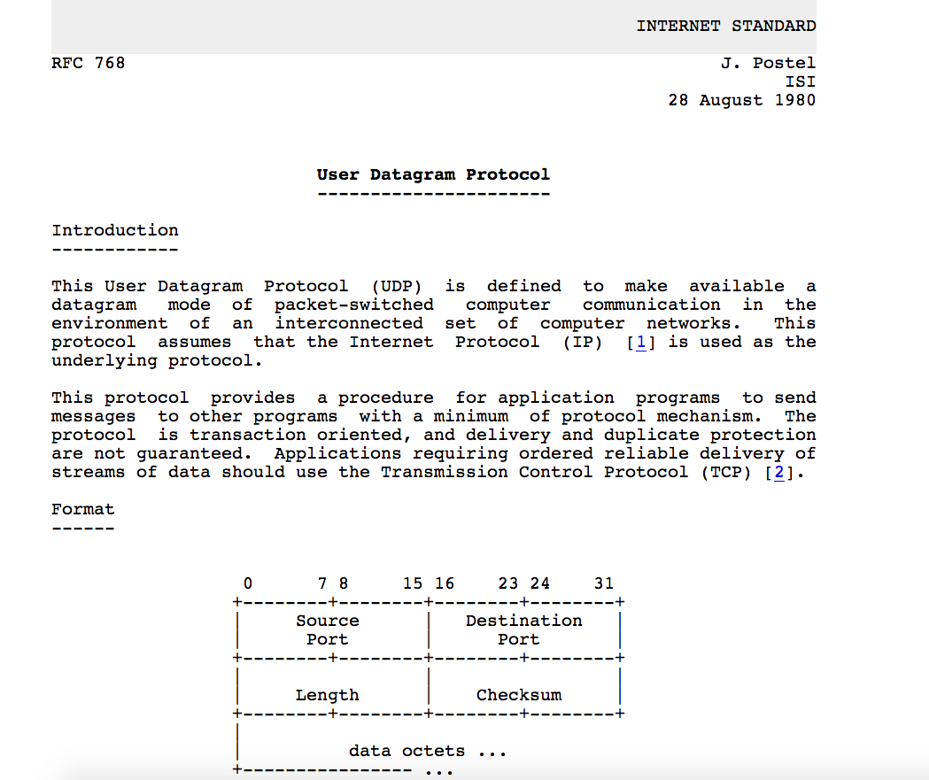
UDP: User Datagram Protocol [RFC 768]
Notes:
Bu slayt UDP’nin genel fikrinden gerçek segment biçimine geçişi gösterir.
Buradaki ana mesaj, UDP’nin bilerek küçük ve sade tutulduğudur.
Öğrenciler header alanlarını okumaya ve böyle hafif bir protokolün neden yine de belirli bir yapıya ihtiyaç duyduğunu anlamaya hazırlanmalıdır.

Slide 27
UDP: Transport Layer Actions
SNMP client
SNMP server
application
application
transport
(UDP)
transport
(UDP)
network (IP)
network (IP)
link
link
physical
physical
Notes:
Bu slayt SNMP örneği üzerinden UDP’nin gönderici/alıcı işlemleri görünümünü başlatır.
Diyagram, UDP’nin de genel transport mantığını izlediğini gösterir: application verisi bir transport header ile sarılır ve IP’ye verilir.
Öğrenciler basit bir protokol olsa bile UDP’nin iki uçta da tanımlı transport işlemleri yaptığını görmelidir.

Slide 28
UDP: Transport Layer Actions
SNMP client
SNMP server
UDP sender actions:
application
application
is passed an application-layer message
SNMP msg
transport
(UDP)
transport
(UDP)
determines UDP segment header fields values
UDP_{h}
SNMP msg
UDP_{h}
creates UDP segment
network (IP)
network (IP)
passes segment to IP
link
link
physical
physical
Notes:
Bu slayt UDP gönderici işlemlerine odaklanır. Gönderici application mesajını alır, UDP header alanlarını belirler, segmenti oluşturur ve IP’ye verir.
Bu süreç kavramsal olarak sadedir ve UDP’nin verimli olmasının nedenlerinden biridir.
Öğrenciler bunu önceki genel transport sender aksiyonlarıyla karşılaştırarak UDP’nin ne kadar az ek duruma ihtiyaç duyduğunu fark etmelidir.

Slide 29
UDP: Transport Layer Actions
SNMP client
SNMP server
UDP receiver actions:
application
receives segment from IP
application
checks UDP checksum header value
transport
(UDP)
transport
(UDP)
SNMP msg
extracts application-layer message
network (IP)
network (IP)
SNMP msg
UDP_{h}
demultiplexes message up to application via socket
link
link
physical
physical
Notes:
Bu slayt UDP alıcı işlemlerine odaklanır. Alıcı segmenti IP’den alır, checksum’u kontrol eder, application mesajını çıkarır ve socket’e teslim eder.
Burada connection state ya da karmaşık bir recovery mantığı yoktur.
Öğrenciler UDP’nin alıcı tarafında işi küçük tuttuğunu, ama daha güçlü garanti gerektiğinde sorumluluğun uygulamaya kaydığını anlamalıdır.

Slide 30
UDP segment header
32 bits
source port #
dest port #
length
checksum
application
data
(payload)
length, in bytes of UDP segment, including header
data to/from application layer
UDP segment format
Notes:
Bu slayt UDP segment formatını verir. Temel alanlar source port, destination port, length ve checksum’dur.
Header küçüktür; bu da UDP’nin hafif tasarım felsefesiyle uyumludur.
Öğrenciler her alanın ne işe yaradığını ve neden TCP header’ına göre çok daha küçük olduğunu bilmelidir.

Slide 31

UDP checksum
Goal: detect errors (i.e., flipped bits) in transmitted segment
1st number
2nd number
sum
Transmitted: 5 6 11
Received: 4 6 11
receiver-computed
checksum
=
sender-computed
checksum (as received)
Notes:
Bu slayt UDP checksum’un amacını tanıtır: hata tespiti.
Checksum iletim sırasında oluşmuş bit hatalarını fark etmeye çalışır. Mutlak koruma vermez, ama yararlı bir bütünlük kontrolüdür.
Öğrenciler checksum’u düzeltme değil, tespit mekanizması olarak görmelidir.

Slide 32
UDP checksum
Goal: detect errors (i.e., flipped bits) in transmitted segment
sender:
treat contents of UDP segment (including UDP header fields and IP addresses) as sequence of 16-bit integers
checksum: addition (one’s complement sum) of segment content
checksum value put into UDP checksum field
receiver:
compute checksum of received segment
check if computed checksum equals checksum field value:
Not equal - error detected
Equal - no error detected. But maybe errors nonetheless? More later ….
Notes:
Bu slayt UDP checksum’un nasıl hesaplandığını açıklar. Gönderici içeriği 16 bitlik kelimeler gibi ele alır, one’s-complement toplamı hesaplar ve sonucu checksum alanına koyar.
Alıcı aynı hesabı tekrar yapar ve sonucu karşılaştırır.
Öğrenciler her aritmetik ayrıntıyı ezberlemek yerine mantıksal süreci anlamaya odaklanmalıdır.

Slide 33
Internet checksum: an example
example: add two 16-bit integers
1 1 1 0 0 1 1 0 0 1 1 0 0 1 1 0
1 1 0 1 0 1 0 1 0 1 0 1 0 1 0 1
wraparound
1 1 0 1 1 1 0 1 1 1 0 1 1 1 0 1 1
sum
1 0 1 1 1 0 1 1 1 0 1 1 1 1 0 0
checksum
0 1 0 0 0 1 0 0 0 1 0 0 0 0 1 1
Note: when adding numbers, a carryout from the most significant bit needs to be added to the result
* Check out the online interactive exercises for more examples: http://gaia.cs.umass.edu/kurose_ross/interactive/
Notes:
Bu slayt Internet checksum için örnek bir hesap gösterir. 16 bitlik sayıların nasıl toplandığını ve carry bitlerin nasıl sarıldığını görselleştirir.
Checksum aritmetiği somut örnek görmeden soyut gelebilir; bu yüzden çalışılmış örnek çok değerlidir.
Öğrenciler en az bir checksum örneğini elle çözmeye çalışmalıdır.

Slide 34
Internet checksum: weak protection!
example: add two 16-bit integers
0 1
1 1 1 0 0 1 1 0 0 1 1 0 0 1 1 0
1 0
1 1 0 1 0 1 0 1 0 1 0 1 0 1 0 1
wraparound
1 1 0 1 1 1 0 1 1 1 0 1 1 1 0 1 1
Even though numbers have changed (bit flips), no change in checksum!
sum
1 0 1 1 1 0 1 1 1 0 1 1 1 1 0 0
checksum
0 1 0 0 0 1 0 0 0 1 0 0 0 0 1 1
Notes:
Bu slayt Internet checksum’un zayıf koruma olduğunu hatırlatır. Bazı bit değişimleri olmasına rağmen checksum aynı kalabilir.
Bu nedenle checksum değişmediyse hata yoktur demek kesin bir güvence değildir; sadece bu yöntemle hata görülmemiştir demektir.
Öğrenciler checksum’ları pratik ama sınırlı araçlar olarak değerlendirmelidir.

Slide 35
Summary: UDP
“no frills” protocol:
segments may be lost, delivered out of order
best effort service: “send and hope for the best”
UDP has its plusses:
no setup/handshaking needed (no RTT incurred)
can function when network service is compromised
helps with reliability (checksum)
build additional functionality on top of UDP in application layer (e.g., HTTP/3)
Notes:
Bu özet slaytı UDP bölümünü kapatır. UDP basit, düşük ek yük getiren, best-effort bir protokoldür ve checksum ile hata tespiti yapar.
Güçlü yönleri sadelik, hız ve esnekliktir. Zayıf yönleri built-in reliability, ordering ve congestion control sunmamasıdır.
Öğrenciler UDP’nin neyi yapmadığını değil, neden bazı uygulamaların yine de onu seçtiğini de açıklayabilmelidir.

Slide 36
Chapter 3: roadmap
Transport-layer services
Multiplexing and demultiplexing
Connectionless transport: UDP
Principles of reliable data transfer
Connection-oriented transport: TCP
Principles of congestion control
TCP congestion control
Evolution of transport-layer functionality
Notes:
Bu roadmap slaytı reliable data transfer bölümünün başladığını gösterir.
Bölüm artık basit transport servislerinden, güvenilirliğin güvenilmez kanal üzerinde nasıl kurulacağı sorusuna geçmektedir.
Öğrenciler bu noktadan sonra özellikle finite-state machine mantığına daha fazla dikkat etmelidir.

Slide 37
Principles of reliable data transfer
sending process
receiving process
application
data
data
transport
reliable channel
reliable service abstraction
Notes:
Bu slayt reliable data transfer’i bir abstraction olarak tanıtır. Application açısından veri güvenilir bir kanal üzerinden gidiyor gibi görünmelidir.
Bu abstraction önemlidir; çünkü uygulamalar her iletim problemini kendi başına çözmek istemez.
Öğrenciler protokol tasarımlarının çoğunun önce istenen servis fikriyle başladığını anlamalıdır.

Slide 38
Principles of reliable data transfer
sending process
receiving process
sending process
receiving process
application
data
data
application
data
data
transport
transport
reliable channel
sender-side of
reliable data transfer protocol
receiver-side
of reliable data transfer protocol
reliable service abstraction
transport
network
unreliable channel
reliable service implementation
Notes:
Bu slayt implementation bakışını gösterir. Güvenilir bir servis aslında güvenilmez bir alt kanal üzerinde kurulmak zorundadır.
Reliable data transfer tasarımının temel problemi budur.
Öğrenciler temiz servis fikri ile alttaki düzensiz kanal gerçekliği arasındaki farkı görmelidir.

Slide 39
Principles of reliable data transfer
sending process
receiving process
application
data
data
transport
sender-side of
reliable data transfer protocol
receiver-side
of reliable data transfer protocol
Complexity of reliable data transfer protocol will depend (strongly) on characteristics of unreliable channel (lose, corrupt, reorder data?)
transport
network
unreliable channel
reliable service implementation
Notes:
Bu slayt güvenilir bir protokolün karmaşıklığının, alttaki güvenilmez kanalın özelliklerine çok bağlı olduğunu açıklar.
Kanal paket bozuyor, kaybediyor ya da sıralamayı değiştiriyorsa protokol de buna karşı mekanizmalar eklemek zorundadır.
Öğrenciler protokol tasarımını kanal varsayımlarına verilen cevap olarak görmelidir.

Slide 40

Principles of reliable data transfer
sending process
receiving process
application
data
data
transport
sender-side of
reliable data transfer protocol
receiver-side
of reliable data transfer protocol
Sender, receiver do not know the “state” of each other, e.g., was a message received?
unless communicated via a message
transport
network
unreliable channel
reliable service implementation
Notes:
Bu slayt state ve feedback ihtiyacını vurgular. Gönderici ve alıcı, birbirlerinin durumunu mesaj alışverişi olmadan otomatik bilemez.
Bu yüzden acknowledgment ve protokol mantığı gerekir.
Öğrenciler güvenilirliğin, iletişim hakkında da iletişim kurmaya dayandığını fark etmelidir.

Slide 41
Reliable data transfer protocol (rdt): interfaces
rdt_send(): called from above, (e.g., by app.). Passed data to deliver to receiver upper layer
deliver_data(): called by rdt to deliver data to upper layer
sending process
receiving process
rdt_send()
data
data
deliver_data()
data
sender-side
implementation of rdt reliable data transfer protocol
receiver-side
implementation of rdt reliable data transfer protocol
packet
udt_send()
Header
data
Header
data
rdt_rcv()
unreliable channel
udt_send(): called by rdt
to transfer packet over
unreliable channel to receiver
rdt_rcv(): called when packet arrives on receiver side of channel
Bi-directional communication over unreliable channel
Notes:
Bu slayt reliable data transfer protokolünün arayüzlerini tanıtır: rdt_send, udt_send, rdt_rcv ve deliver_data.
Bu arayüzler application’ın gördüğü servis ile protokolün iç davranışını ayırır.
Öğrenciler hangi çağrının yukarıdan, hangisinin aşağıdan geldiğini ve bunun neden yararlı olduğunu anlamalıdır.

Slide 42
Reliable data transfer: getting started
We will:
incrementally develop sender, receiver sides of reliable data transfer protocol (rdt)
consider only unidirectional data transfer
but control info will flow in both directions!
use finite state machines (FSM) to specify sender, receiver
event causing state transition
actions taken on state transition
state: when in this “state” next state uniquely determined by next event
state
1
state
2
event
actions
Notes:
Bu slayt finite-state machine kullanımının neden gerekli olduğunu açıklar.
Protokol davranışı olaylara göre değişir ve FSM gösterimi bu geçişleri açık hale getirir.
Öğrenciler state, event, action ve transition etiketlerini rahat okuyabilmelidir; çünkü bundan sonraki slaytlarda sürekli kullanılacaktır.

Slide 43

rdt1.0: reliable transfer over a reliable channel
underlying channel perfectly reliable
no bit errors
no loss of packets
separate FSMs for sender, receiver:
sender sends data into underlying channel
receiver reads data from underlying channel
Wait for call from above
rdt_send(data)
Wait for call from below
rdt_rcv(packet)
sender
packet = make_pkt(data)
udt_send(packet)
receiver
extract (packet,data)
deliver_data(data)
Notes:
Bu slayt rdt1.0’ı, yani tamamen güvenilir kanal üzerindeki transferi tanıtır.
Kanal ne paket kaybettiği ne de bit bozduğu için protokol son derece basittir. Gönderici gönderir, alıcı teslim eder.
Öğrenciler bunu daha sonraki gerçekçi sürümlerin karşılaştırma tabanı olarak görmelidir.

Slide 44
rdt2.0: channel with bit errors
underlying channel may flip bits in packet
checksum (e.g., Internet checksum) to detect bit errors
the question: how to recover from errors?
How do humans recover from “errors” during conversation?
Notes:
Bu slayt rdt2.0’ı başlatır; artık kanal bit bozabilir.
Bozulma mümkün olunca soru şu olur: hata nasıl tespit edilir ve bundan nasıl kurtulunur?
Öğrenciler checksum’un artık tek başına yetmeyeceğini ve kontrol geri bildiriminin gerekli hale geldiğini görmelidir.

Slide 45
rdt2.0: channel with bit errors
underlying channel may flip bits in packet
checksum to detect bit errors
the question: how to recover from errors?
acknowledgements (ACKs): receiver explicitly tells sender that pkt received OK
negative acknowledgements (NAKs): receiver explicitly tells sender that pkt had errors
sender retransmits pkt on receipt of NAK
stop and wait
sender sends one packet, then waits for receiver response
Notes:
Bu slayt bozulma problemine ACK ve NAK ekler.
Alıcı paketin doğru gelip gelmediğini açıkça bildirir. Gönderici de gerekirse yeniden gönderir.
Öğrenciler burada send one packet then wait mantığını, yani stop-and-wait yaklaşımını görmelidir.

Slide 46
rdt2.0: FSM specifications
rdt_send(data)
snkpkt = make_pkt(data, checksum)
udt_send(sndpkt)
rdt_rcv(rcvpkt) &&
isNAK(rcvpkt)
sender
Wait for call from above
Wait for ACK or NAK
udt_send(sndpkt)
rdt_rcv(rcvpkt) && corrupt(rcvpkt)
udt_send(NAK)
rdt_rcv(rcvpkt) && isACK(rcvpkt)
Wait for call from below
Λ
receiver
rdt_rcv(rcvpkt) && notcorrupt(rcvpkt)
extract(rcvpkt,data)
deliver_data(data)
udt_send(ACK)
Notes:
Bu slayt rdt2.0’ın FSM tanımını verir. Gönderici ve alıcı, doğru alma, bozulma, ACK ve NAK gibi olaylara göre davranır.
Bu slaydın değeri sadece tek bir protokolü göstermesi değil, protokol mantığını kesin biçimde ifade etme yöntemini öğretmesidir.
Öğrenciler sender ve receiver FSM’i ayrı ayrı okuyabilmelidir.

Slide 47
rdt2.0: FSM specification
rdt_send(data)
snkpkt = make_pkt(data, checksum)
udt_send(sndpkt)
rdt_rcv(rcvpkt) &&
isNAK(rcvpkt)
sender
Wait for call from above
Wait for ACK or NAK
isNAK(rcvpkt)
udt_send(sndpkt)
rdt_rcv(rcvpkt) && corrupt(rcvpkt)
udt_send(NAK)
rdt_rcv(rcvpkt) && isACK(rcvpkt)
isACK(rcvpkt)
Wait for call from below
Λ
receiver
Note: “state” of receiver (did the receiver get my message correctly?) isn’t known to sender unless somehow communicated from receiver to sender
that’s why we need a protocol!
rdt_rcv(rcvpkt) && notcorrupt(rcvpkt)
extract(rcvpkt,data)
deliver_data(data)
udt_send(ACK)
Notes:
Bu slayt protokol durumunun neden önemli olduğunu açıklar. Gönderici alıcıda ne olduğunu, ancak alıcı bunu bir şekilde bildirirse öğrenebilir.
Bu belirsizlik acknowledgment mantığının varlık sebebidir.
Öğrenciler güvenilirlik problemlerinin aslında eksik bilgi ve gecikmiş bilgi problemi olduğunu görmelidir.

Slide 48
rdt2.0: operation with no errors
rdt_send(data)
snkpkt = make_pkt(data, checksum)
udt_send(sndpkt)
rdt_rcv(rcvpkt) &&
isNAK(rcvpkt)
sender
Wait for call from above
Wait for ACK or NAK
udt_send(sndpkt)
rdt_rcv(rcvpkt) && corrupt(rcvpkt)
udt_send(NAK)
rdt_rcv(rcvpkt) && isACK(rcvpkt)
Wait for call from below
Λ
receiver
rdt_rcv(rcvpkt) && notcorrupt(rcvpkt)
extract(rcvpkt,data)
deliver_data(data)
udt_send(ACK)
Notes:
Bu slayt rdt2.0’ın hata olmayan durumda nasıl çalıştığını gösterir.
Akış basittir: gönder, al, ACK gönder, devam et. Bu, bit hatası modelindeki ideal başarılı durumdur.
Öğrenciler bunu daha sonra gelecek hata senaryolarıyla karşılaştırmalıdır.

Slide 49
rdt2.0: corrupted packet scenario
rdt_send(data)
snkpkt = make_pkt(data, checksum)
udt_send(sndpkt)
rdt_rcv(rcvpkt) &&
isNAK(rcvpkt)
sender
Wait for call from above
Wait for ACK or NAK
udt_send(sndpkt)
rdt_rcv(rcvpkt) && corrupt(rcvpkt)
udt_send(NAK)
rdt_rcv(rcvpkt) && isACK(rcvpkt)
Wait for call from below
Λ
receiver
rdt_rcv(rcvpkt) && notcorrupt(rcvpkt)
extract(rcvpkt,data)
deliver_data(data)
udt_send(ACK)
Notes:
Bu slayt bir paketin bozulduğu rdt2.0 senaryosunu gösterir.
Alıcı bozulmayı fark eder ve NAK gönderir; gönderici de aynı paketi yeniden yollar.
Öğrenciler bu protokolün veri bozulmasını düzeltebildiğini, ama hâlâ tüm problemi çözmediğini sonraki slaytlarda görecektir.

Slide 50
rdt2.0 has a fatal flaw!
what happens if ACK/NAK corrupted?
sender doesn’t know what happened at receiver!
can’t just retransmit: possible duplicate
handling duplicates:
sender retransmits current pkt if ACK/NAK corrupted
sender adds sequence number to each pkt
receiver discards (doesn’t deliver up) duplicate pkt
stop and wait
sender sends one packet, then waits for receiver response
Notes:
Bu slayt rdt2.0’ın ölümcül kusurunu anlatır: ACK ya da NAK bozulursa ne olacak?
Gönderici yeniden belirsizlik içine düşer ve tekrar gönderim yapabilir; bu da duplicate problemine yol açar. Çözüm olarak sequence number eklenir.
Öğrenciler sadece acknowledgment değil, paketlerin ayırt edilebilir olmasının da correctness için gerekli olduğunu anlamalıdır.

Slide 51
rdt2.1: sender, handling garbled ACK/NAKs
rdt_send(data)
sndpkt = make_pkt(0, data, checksum)
udt_send(sndpkt)
rdt_rcv(rcvpkt) && (corrupt(rcvpkt) ||
isNAK(rcvpkt) )
Wait for call 0 from above
Wait for ACK or NAK 0
udt_send(sndpkt)
rdt_rcv(rcvpkt)
&& notcorrupt(rcvpkt) && isACK(rcvpkt)
rdt_rcv(rcvpkt)
&& notcorrupt(rcvpkt)
&& isACK(rcvpkt)
Λ
Λ
Wait for ACK or NAK 1
Wait for
call 1 from above
rdt_rcv(rcvpkt)
&& (corrupt(rcvpkt) ||
isNAK(rcvpkt) )
rdt_send(data)
udt_send(sndpkt)
sndpkt = make_pkt(1, data, checksum)
udt_send(sndpkt)
Notes:
Bu slayt rdt2.1’in gönderici tarafını gösterir. Sequence number eklenmiştir ve gönderici sadece ACK/NAK’a değil, geri bildirim bozulmasına da tepki verir.
Buradaki ana fikir, sıra numarasının yeni paketi duplicate paketten ayırmayı sağlamasıdır.
Öğrenciler state ile sequence number arasındaki ilişkiyi iyi kurmalıdır.

Slide 52
rdt2.1: receiver, handling garbled ACK/NAKs
rdt_rcv(rcvpkt) && notcorrupt(rcvpkt)
&& has_seq0(rcvpkt)
extract(rcvpkt,data)
deliver_data(data)
sndpkt = make_pkt(ACK, chksum)
udt_send(sndpkt)
rdt_rcv(rcvpkt) && (corrupt(rcvpkt)
rdt_rcv(rcvpkt) && (corrupt(rcvpkt)
sndpkt = make_pkt(NAK, chksum)
udt_send(sndpkt)
sndpkt = make_pkt(NAK, chksum)
udt_send(sndpkt)
Wait for
0 from below
Wait for
1 from below
rdt_rcv(rcvpkt) &&
not corrupt(rcvpkt) &&
has_seq1(rcvpkt)
rdt_rcv(rcvpkt) &&
not corrupt(rcvpkt) &&
has_seq0(rcvpkt)
sndpkt = make_pkt(ACK, chksum)
udt_send(sndpkt)
sndpkt = make_pkt(ACK, chksum)
udt_send(sndpkt)
rdt_rcv(rcvpkt) && notcorrupt(rcvpkt)
&& has_seq1(rcvpkt)
extract(rcvpkt,data)
deliver_data(data)
sndpkt = make_pkt(ACK, chksum)
udt_send(sndpkt)
Notes:
Bu slayt rdt2.1’in alıcı tarafını verir.
Alıcı hangi sıra numarasını beklediğini izler, doğru ve sıralı gelen veriyi teslim eder, duplicate ya da bozulma durumunda uygun cevap verir.
Öğrenciler receiver tarafındaki expected sequence state’inin neden gerekli olduğunu burada açıkça görmelidir.

Slide 53
rdt2.1: discussion
sender:
seq # added to pkt
two seq. #s (0,1) will suffice. Why?
must check if received ACK/NAK corrupted
twice as many states
state must “remember” whether “expected” pkt should have seq # of 0 or 1
receiver:
must check if received packet is duplicate
state indicates whether 0 or 1 is expected pkt seq #
note: receiver can not know if its last ACK/NAK received OK at sender
Notes:
Bu slayt rdt2.1 mantığını özetler. Stop-and-wait olduğu için iki sıra numarası, yani 0 ve 1 yeterlidir.
Gönderici ve alıcı, en son hangi paketin konuşulduğunu hafızasında tutar.
Öğrenciler protokol state’ini, geçmiş olayların kısa bir belleği gibi düşünmelidir.

Slide 54
rdt2.2: a NAK-free protocol
same functionality as rdt2.1, using ACKs only
instead of NAK, receiver sends ACK for last pkt received OK
receiver must explicitly include seq # of pkt being ACKed
duplicate ACK at sender results in same action as NAK: retransmit current pkt
As we will see, TCP uses this approach to be NAK-free
Notes:
Bu slayt rdt2.2’yi, yani NAK kullanmayan bir protokolü tanıtır.
Alıcı NAK yerine son doğru pakete ait ACK’i tekrar yollar. Duplicate ACK’ler böylece negatif geri bildirim gibi iş görebilir.
Öğrenciler bu fikrin önemli olduğunu bilmelidir; çünkü klasik TCP de açık NAK kullanmaz.

Slide 55
rdt2.2: sender, receiver fragments
rdt_send(data)
sndpkt = make_pkt(0, data, checksum)
udt_send(sndpkt)
rdt_rcv(rcvpkt) &&
( corrupt(rcvpkt) ||
isACK(rcvpkt,1) )
Wait for call 0 from above
Wait for ACK
0
udt_send(sndpkt)
sender FSM
fragment
rdt_rcv(rcvpkt)
&& notcorrupt(rcvpkt)
&& isACK(rcvpkt,0)
rdt_rcv(rcvpkt) &&
(corrupt(rcvpkt) ||
has_seq1(rcvpkt))
Λ
Wait for
0 from below
receiver FSM
fragment
udt_send(sndpkt)
rdt_rcv(rcvpkt) && notcorrupt(rcvpkt)
&& has_seq1(rcvpkt)
extract(rcvpkt,data)
deliver_data(data)
sndpkt = make_pkt(ACK1, chksum)
udt_send(sndpkt)
Notes:
Bu slayt rdt2.2 için sender ve receiver FSM parçalarını gösterir.
Ana ders şudur: yalnızca ACK kullanarak da reliability elde edilebilir; yeter ki sequence number ve duplicate mantığı doğru kurulmuş olsun.
Öğrenciler bunu rdt2.1 ile kıyaslayarak hangi şeylerin basitleştiğini görmelidir.

Slide 56
rdt3.0: channels with errors and loss
New channel assumption: underlying channel can also lose packets (data, ACKs)
checksum, sequence #s, ACKs, retransmissions will be of help … but not quite enough
Q: How do humans handle lost sender-to-receiver words in conversation?
Notes:
Bu slayt rdt3.0’a geçer ve modele packet loss ekler.
Checksum, ACK ve sequence number hâlâ yararlıdır; ama paket kaybolduğunda ortada açık bir sinyal olmadığı için artık tek başlarına yetmezler.
Öğrenciler timeout fikrinin neden zorunlu hale geldiğini burada görmelidir.

Slide 57

rdt3.0: channels with errors and loss
Approach: sender waits “reasonable” amount of time for ACK
retransmits if no ACK received in this time
if pkt (or ACK) just delayed (not lost):
retransmission will be duplicate, but seq #s already handles this!
receiver must specify seq # of packet being ACKed
use countdown timer to interrupt after “reasonable” amount of time
timeout
Notes:
Bu slayt hata ve kaybın birlikte olduğu kanallar için timeout fikrini tanıtır.
Gönderici makul bir süre ACK bekler; gelmezse paketi yeniden yollar. Gecikmiş paketler ve ACK’ler ise sequence number ile yönetilir.
Öğrenciler timeout’u, kanal açıkça cevap vermediğinde protokolün verdiği karar mekanizması olarak görmelidir.

Slide 58
rdt3.0 sender
rdt_send(data)
sndpkt = make_pkt(0, data, checksum)
udt_send(sndpkt)
start_timer
Wait for
call 0 from above
Wait for ACK0
rdt_rcv(rcvpkt)
&& notcorrupt(rcvpkt)
&& isACK(rcvpkt,1)
rdt_rcv(rcvpkt)
&& notcorrupt(rcvpkt)
&& isACK(rcvpkt,0)
stop_timer
stop_timer
Wait for ACK1
Wait for
call 1 from above
rdt_send(data)
sndpkt = make_pkt(1, data, checksum)
udt_send(sndpkt)
start_timer
Notes:
Bu slayt rdt3.0 gönderici FSM’inin temel durumlarından birini gösterir.
Gönderici paketi yolladıktan sonra timer başlatır ve beklenen ACK gelince timer’ı durdurur.
Öğrenciler timer yönetimini güvenilir transport’un merkezî mekanizmalarından biri olarak görmelidir.

Slide 59
rdt3.0 sender
rdt_send(data)
rdt_rcv(rcvpkt) &&
( corrupt(rcvpkt) ||
isACK(rcvpkt,1) )
sndpkt = make_pkt(0, data, checksum)
udt_send(sndpkt)
start_timer
rdt_rcv(rcvpkt)
Λ
Λ
Wait for
call 0 from above
Wait for ACK0
timeout
udt_send(sndpkt)
start_timer
rdt_rcv(rcvpkt)
&& notcorrupt(rcvpkt)
&& isACK(rcvpkt,1)
rdt_rcv(rcvpkt)
&& notcorrupt(rcvpkt)
&& isACK(rcvpkt,0)
stop_timer
stop_timer
Wait for ACK1
Wait for
call 1 from above
timeout
udt_send(sndpkt)
start_timer
rdt_rcv(rcvpkt)
rdt_send(data)
Λ
rdt_rcv(rcvpkt) &&
( corrupt(rcvpkt) ||
isACK(rcvpkt,0) )
sndpkt = make_pkt(1, data, checksum)
udt_send(sndpkt)
start_timer
Λ
Notes:
Bu slayt rdt3.0 gönderici FSM’inde timeout geçişini gösterir.
ACK zamanında gelmezse gönderici paketi yeniden yollar ve timer’ı tekrar başlatır.
Öğrenciler bunu önceki sürümlerle karşılaştırarak loss recovery mantığının artık FSM içinde açıkça yer aldığını fark etmelidir.

Slide 60

rdt3.0 in action
sender
receiver
sender
receiver
send pkt0
pkt0
send pkt0
pkt0
rcv pkt0
rcv pkt0
ack0
send ack0
ack0
send ack0
rcv ack0
rcv ack0
send pkt1
pkt1
send pkt1
pkt1
rcv pkt1
X
ack1
send ack1
loss
rcv ack1
send pkt0
pkt0
rcv pkt0
timeout
resend pkt1
ack0
send ack0
pkt1
rcv pkt1
ack1
send ack1
rcv ack1
send pkt0
pkt0
(a) no loss
rcv pkt0
ack0
send ack0
(b) packet loss
Notes:
Bu slayt rdt3.0’ın normal çalışma ve packet loss senaryolarını zaman çizelgesi üzerinde gösterir.
Bu görsel, timeout ve retransmission davranışını teoriden pratiğe taşır.
Öğrenciler resmi, formal FSM ile gerçek paket akışı arasında köprü olarak kullanmalıdır.

Slide 61
rdt3.0 in action
sender
receiver
sender
receiver
send pkt0
pkt0
rcv pkt0
send pkt0
pkt0
send ack0
rcv pkt0
rcv ack0
ack0
ack0
send ack0
send pkt1
pkt1
rcv ack0
rcv pkt1
send pkt1
pkt1
send ack1
rcv pkt1
ack1
ack1
send ack1
X
timeout
resend pkt1
loss
pkt1
rcv pkt1
timeout
resend pkt1
rcv ack1
(detect duplicate)
pkt1
rcv pkt1
send ack1
send pkt0
pkt0
ack1
(detect duplicate)
rcv pkt0
rcv ack1
send ack1
rcv ack1
ack1
ack0
send ack0
send pkt0
pkt0
(ignore)
rcv pkt0
ack0
send ack0
pkt1
(c) ACK loss
(d) premature timeout/ delayed ACK
Notes:
Bu slayt ACK kaybı ve erken timeout gibi ek rdt3.0 örneklerini gösterir.
Bu örnekler önemlidir; çünkü protokolün tek bir hata türüne değil, farklı aksaklıklara dayanıklı olması gerekir.
Öğrenciler duplicate packet ve duplicate ACK oluşumunun ne kadar doğal olduğunu burada görebilir.

Slide 62
Performance of rdt3.0 (stop-and-wait)
U _{sender}: utilization – fraction of time sender busy sending
example: 1 Gbps link, 15 ms prop. delay, 8000 bit packet
time to transmit packet into channel:
L
8000 bits
D_{trans} =
=
=
8 microsecs
R
10⁹ bits/sec
Notes:
Bu slayt stop-and-wait altındaki rdt3.0 performansını sayısal olarak değerlendirir.
Bağlantı çok hızlı olsa bile propagation delay büyükse sender utilization çok düşük kalabilir.
Öğrenciler doğruluğun tek başına verimlilik anlamına gelmediğini anlamalıdır.

Slide 63
rdt3.0: stop-and-wait operation
sender
receiver
first packet bit transmitted, t = 0
first packet bit arrives
RTT
last packet bit arrives, send ACK
ACK arrives, send next
packet, t = RTT + L / R
Notes:
Bu slayt stop-and-wait zaman çizelgesini daha açık biçimde gösterir.
Aynı anda yalnızca bir paket uçuşta olduğu için büyük miktarda zaman beklemeyle geçer.
Öğrenciler bu resmi, düşük utilization formülleriyle doğrudan ilişkilendirmelidir.

Slide 64
rdt3.0: stop-and-wait operation
sender
receiver
L / R
=
L/R
U_{sender}
RTT
+ L / R
.008
RTT
=
30.008
=
0.00027
rdt 3.0 protocol performance stinks!
Protocol limits performance of underlying infrastructure (channel)
Notes:
Bu slayt stop-and-wait kullanan rdt3.0’ın hızlı ya da uzun gecikmeli hatlarda kötü performans verdiğini söyler.
Protokol altyapının kendisini sınırlamaktadır; çünkü sender çok sık boşta bekler.
Öğrenciler bunun pipelining fikrine motivasyon oluşturduğunu görmelidir.

Slide 65
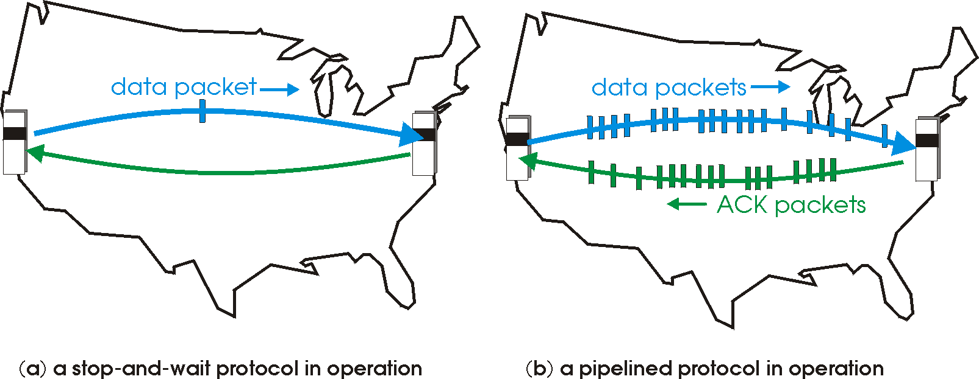
rdt3.0: pipelined protocols operation
pipelining: sender allows multiple, “in-flight”, yet-to-be-acknowledged packets
range of sequence numbers must be increased
buffering at sender and/or receiver
Notes:
Bu slayt pipelined protokolleri tanıtır.
Gönderici artık bir paketin ACK’ini beklemeden birden fazla paketi aynı anda hat üzerinde tutabilir.
Öğrenciler bunun verimliliği artırdığını ama daha büyük sequence space ve buffer ihtiyacı doğurduğunu bilmelidir.

Slide 66
Pipelining: increased utilization
sender
receiver
first packet bit transmitted, t = 0
last bit transmitted, t = L / R
first packet bit arrives
RTT
last packet bit arrives, send ACK
last bit of 2nd packet arrives, send ACK
last bit of 3rd packet arrives, send ACK
ACK arrives, send next
packet, t = RTT + L / R
3-packet pipelining increases
utilization by a factor of 3!
Notes:
Bu slayt pipelining’in utilization’ı nasıl artırdığını gösterir.
Birden fazla paket uçuşta tutulduğu için link daha verimli kullanılır ve bekleme süresi azalır.
Öğrenciler bunu stop-and-wait ötesine geçmenin performans gerekçesi olarak okumalıdır.

Slide 67
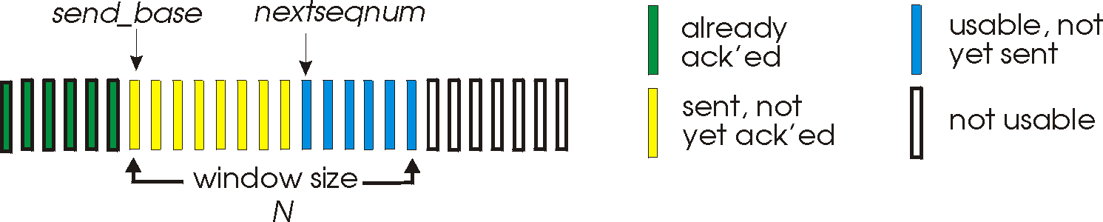
Go-Back-N: sender
sender: “window” of up to N, consecutive transmitted but unACKed pkts
k-bit seq # in pkt header
cumulative ACK: ACK(n): ACKs all packets up to, including seq # n
on receiving ACK(n): move window forward to begin at n+1
timer for oldest in-flight packet
timeout(n): retransmit packet n and all higher seq # packets in window
Notes:
Bu slayt Go-Back-N’i gönderici açısından tanıtır.
Gönderici, onay gelmemiş paketlerden oluşan bir pencere tutar ve cumulative ACK kullanır. En eski onaysız paket için timeout olursa o paket ve penceredeki daha yüksek numaralı paketler yeniden gönderilir.
Öğrenciler sender window kavramını GBN’in kalbi olarak düşünmelidir.

Slide 68
Go-Back-N: receiver
ACK-only: always send ACK for correctly-received packet so far, with highest in-order seq #
may generate duplicate ACKs
need only remember rcv_base
on receipt of out-of-order packet:
can discard (don’t buffer) or buffer: an implementation decision
re-ACK pkt with highest in-order seq #
Receiver view of sequence number space:
received and ACKed
…
…
Out-of-order: received but not ACKed
rcv_base
Not received
Notes:
Bu slayt Go-Back-N’in alıcı tarafını açıklar.
Alıcı, şimdiye kadar doğru ve sıralı alınmış en yüksek paket için ACK gönderir. Sıra dışı paketleri ise ya atar ya da implementation kararına göre tamponlayabilir.
Öğrenciler alıcı mantığının, Selective Repeat’e göre neden daha basit olduğunu fark etmelidir.

Slide 69
Go-Back-N in action
sender window (N=4)
sender
receiver
0 1 2 3 4 5 6 7 8
send pkt0
send pkt1
send pkt2
send pkt3
(wait)
0 1 2 3 4 5 6 7 8
receive pkt0, send ack0
receive pkt1, send ack1
receive pkt3, discard,
(re)send ack1
0 1 2 3 4 5 6 7 8
X
0 1 2 3 4 5 6 7 8
loss
0 1 2 3 4 5 6 7 8
rcv ack0, send pkt4
0 1 2 3 4 5 6 7 8
rcv ack1, send pkt5
receive pkt4, discard,
(re)send ack1
ignore duplicate ACK
receive pkt5, discard,
(re)send ack1
pkt 2 timeout
0 1 2 3 4 5 6 7 8
send pkt2
send pkt3
send pkt4
send pkt5
0 1 2 3 4 5 6 7 8
0 1 2 3 4 5 6 7 8
rcv pkt2, deliver, send ack2
rcv pkt3, deliver, send ack3
rcv pkt4, deliver, send ack4
rcv pkt5, deliver, send ack5
0 1 2 3 4 5 6 7 8
Notes:
Bu slayt Go-Back-N’in çalışmasını örnekler.
Tek bir kayıp paket, ondan sonra gelen birçok paketin yeniden gönderilmesine neden olabilir; oysa bu paketlerin bir kısmı aslında doğru iletilmiştir.
Öğrenciler bu örnekte GBN’in hem sadeliğini hem de verimsizliğini görmelidir.

Slide 70
Selective repeat
receiver individually acknowledges all correctly received packets
buffers packets, as needed, for eventual in-order delivery to upper layer
sender times-out/retransmits individually for unACKed packets
sender maintains timer for each unACKed pkt
sender window
N consecutive seq #s
limits seq #s of sent, unACKed packets
Notes:
Bu slayt Selective Repeat’i tanıtır.
GBN’den farklı olarak Selective Repeat alıcının her doğru paketi ayrı ayrı onaylamasına ve sıra dışı paketleri tamponlamasına izin verir. Gönderici de yalnızca kayıp olan paketleri tekrar yollar.
Öğrenciler Selective Repeat’i daha verimli ama daha karmaşık bir tasarım olarak görmelidir.

Slide 71
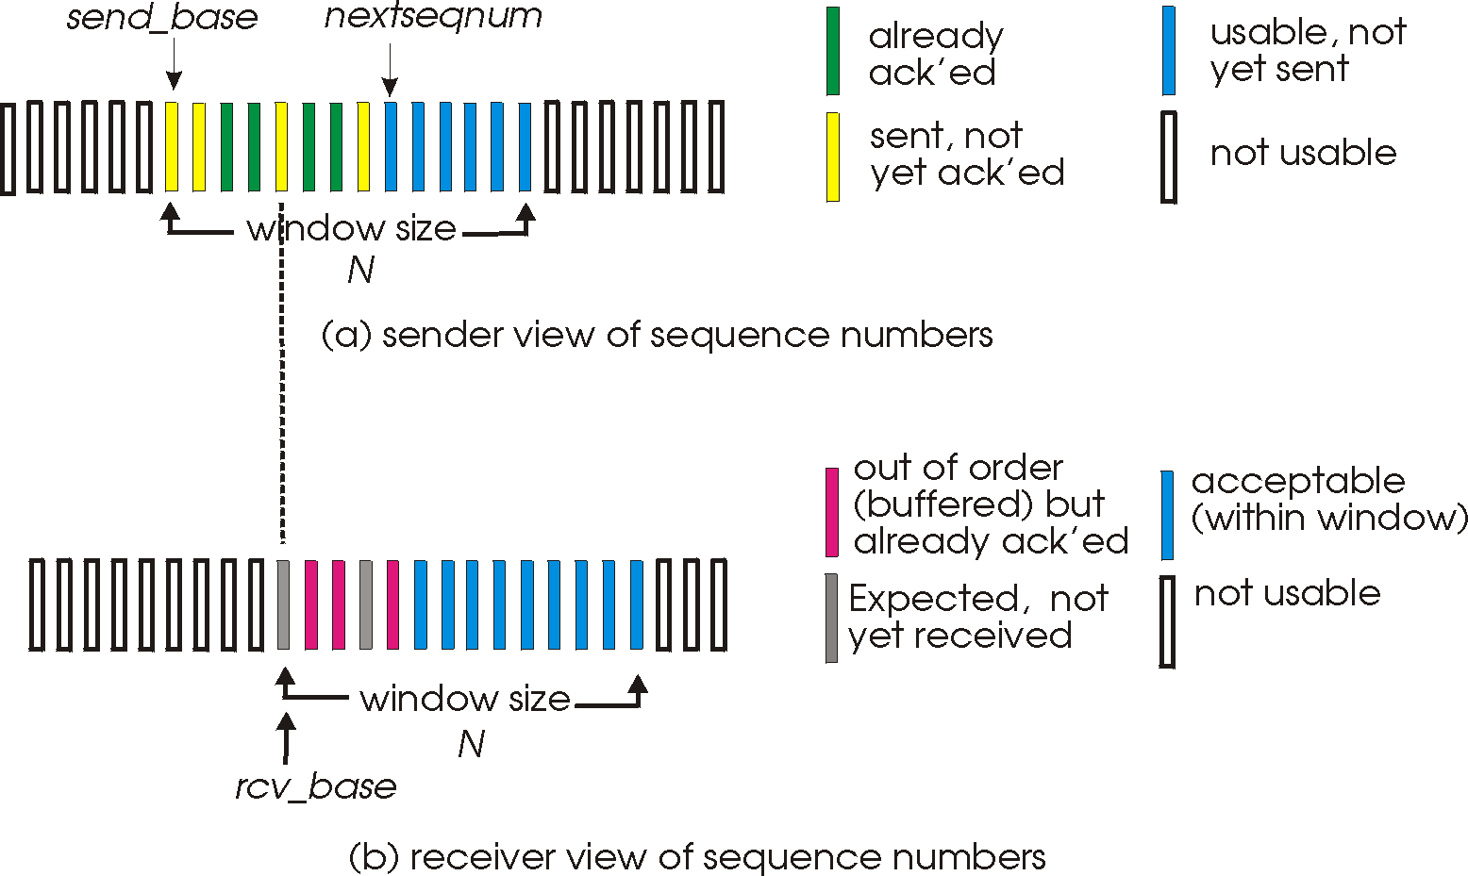
Selective repeat: sender, receiver windows
Notes:
Bu slayt Selective Repeat için sender ve receiver window’larını gösterir.
Pencere fikri korunur, ama artık her iki taraf da daha ayrıntılı bilgi tutar: hangi paket gönderildi, hangisi alındı, hangisi tamponlandı, hangisi onaylandı.
Öğrenciler bunu GBN’in daha basit pencere yapısıyla dikkatle kıyaslamalıdır.

Slide 72
Selective repeat: sender and receiver
sender
receiver
data from above:
if next available seq # in window, send packet
timeout(n):
resend packet n, restart timer
ACK(n) in [sendbase,sendbase+N]:
mark packet n as received
if n smallest unACKed packet, advance window base to next unACKed seq #
packet n in [rcvbase, rcvbase+N-1]
send ACK(n)
out-of-order: buffer
in-order: deliver (also deliver buffered, in-order packets), advance window to next not-yet-received packet
packet n in [rcvbase-N,rcvbase-1]
ACK(n)
otherwise:
ignore
Notes:
Bu slayt Selective Repeat’in sender ve receiver kurallarını açıklar.
Gönderici paketleri tek tek işaretler ve pencereyi uygun oldukça kaydırır. Alıcı ise geçerli sıra dışı paketleri tamponlar ve sıralı ilerleme mümkün olduğunda yukarı teslim eder.
Öğrenciler burada yüksek verimlilik karşılığında bookkeeping karmaşıklığının arttığını görmelidir.

Slide 73
Selective Repeat in action
sender window (N=4)
sender
receiver
0 1 2 3 4 5 6 7 8
send pkt0
send pkt1
send pkt2
send pkt3
(wait)
0 1 2 3 4 5 6 7 8
receive pkt0, send ack0
receive pkt1, send ack1
receive pkt3, buffer,
send ack3
0 1 2 3 4 5 6 7 8
X
0 1 2 3 4 5 6 7 8
loss
0 1 2 3 4 5 6 7 8
rcv ack0, send pkt4
0 1 2 3 4 5 6 7 8
rcv ack1, send pkt5
receive pkt4, buffer,
send ack4
record ack3 arrived
receive pkt5, buffer,
send ack5
pkt 2 timeout
0 1 2 3 4 5 6 7 8
send pkt2
(but not 3,4,5)
0 1 2 3 4 5 6 7 8
0 1 2 3 4 5 6 7 8
rcv pkt2; deliver pkt2,
pkt3, pkt4, pkt5; send ack2
0 1 2 3 4 5 6 7 8
Q: what happens when ack2 arrives?
Notes:
Bu slayt Selective Repeat’in çalışmasını örnekler.
Paketler tek tek yeniden gönderildiği ve sıra dışı paketler tamponlandığı için GBN’e göre çok daha az gereksiz retransmission olur.
Öğrenciler bunu daha karmaşık tasarımın pratik kazancı olarak okumalıdır.

Slide 74
Selective repeat: a dilemma!
sender window
(after receipt)
receiver window
(after receipt)
0 1 2 3 0 1 2
pkt0
0 1 2 3 0 1 2
pkt1
0 1 2 3 0 1 2
0 1 2 3 0 1 2
pkt2
0 1 2 3 0 1 2
example:
seq #s: 0, 1, 2, 3 (base 4 counting)
window size=3
0 1 2 3 0 1 2
0 1 2 3 0 1 2
pkt3
X
0 1 2 3 0 1 2
pkt0
will accept packet
with seq number 0
(a) no problem
0 1 2 3 0 1 2
pkt0
0 1 2 3 0 1 2
pkt1
0 1 2 3 0 1 2
0 1 2 3 0 1 2
pkt2
X
0 1 2 3 0 1 2
X
0 1 2 3 0 1 2
X
timeout
retransmit pkt0
0 1 2 3 0 1 2
pkt0
will accept packet
with seq number 0
(b) oops!
Notes:
Bu slayt Selective Repeat dilemma’sını tanıtır.
Sequence number uzayı, pencere boyuna göre çok küçükse, eski paketler wraparound sonrasında yeni paket sanılabilir.
Öğrenciler protokol doğruluğunun sadece “window var” fikrine değil, sequence space ile window size arasındaki matematiksel ilişkiye de bağlı olduğunu burada görmelidir.

Slide 75

Selective repeat: a dilemma!
sender window
(after receipt)
receiver window
(after receipt)
0 1 2 3 0 1 2
pkt0
0 1 2 3 0 1 2
pkt1
0 1 2 3 0 1 2
0 1 2 3 0 1 2
pkt2
0 1 2 3 0 1 2
example:
seq #s: 0, 1, 2, 3 (base 4 counting)
window size=3
0 1 2 3 0 1 2
0 1 2 3 0 1 2
pkt3
X
0 1 2 3 0 1 2
receiver can’t see sender side
receiver behavior identical in both cases!
something’s (very) wrong!
pkt0
will accept packet
with seq number 0
(a) no problem
Q: what relationship is needed between sequence # size and window size to avoid problem in scenario (b)?
pkt0
0 1 2 3 0 1 2
0 1 2 3 0 1 2
pkt1
0 1 2 3 0 1 2
0 1 2 3 0 1 2
pkt2
X
0 1 2 3 0 1 2
X
0 1 2 3 0 1 2
X
timeout
retransmit pkt0
0 1 2 3 0 1 2
pkt0
will accept packet
with seq number 0
(b) oops!
Notes:
Bu son slayt Selective Repeat dilemma’sını çözen ana soruyu sorar: sequence number space ile window size arasında nasıl bir ilişki olmalı?
Klasik cevap şudur: pencere boyu, sıra numarası uzayının yarısından büyük olmamalıdır; böylece eski paketler yeni paketlerle karışmaz.
Öğrenciler bu bölümden, transport protokol tasarımının hem mantıksal kurallara hem de doğru parametre sınırlarına dayandığını anlayarak çıkmalıdır.

